Slide 1



МБДОУ «Детский сад №54 комбинированного вида с татарским языком воспитания и обучения» Советского района г. Казани
Презентация дидактической игры
«Наши защитники»
Авторы:
Хабибуллина Наталья Владимировна, педагог-психолог
Шайдуллина Ландыш Рамильевна, воспитатель
Казань, 2025г.

Slide 2
Патриотическое воспитание подрастающего поколения
Данная проблема становится актуальной в условиях современной России. В дошкольном периоде дети находятся на стадии активного познания мира, формирования ценностных ориентаций и установок, поэтому именно в этом возрасте особенно важно начинать работу по воспитанию чувства любви, гордости и преданности к своей Родине.
Дидактическая настольная игра «Наши защитники» изготовлена в год празднования 80-летия Победы в Великой Отечественной войне, для знакомства детей с военными профессиями, для помощи в создании мужественного, благородного, храброго образа защитника Родины. Игра побуждает к изучению истории своих героев, способствует формированию чувства патриотизма и любви к своей Родине.

Slide 3

Цель игры: закрепление знаний детей о военных профессиях, воспитание чувства гордости за Российскую армию и уважения к защитникам Отечества.
Задачи:
развивать познавательные процессы, зрительную память, наблюдательность и внимание;
активизировать речь детей, обогащать словарный запас;
формировать предпосылки к логическому мышлению;
учить подбирать картинки по заданной теме и обобщать;
создавать условия для формирования интереса к истории Российской армии.

Slide 4
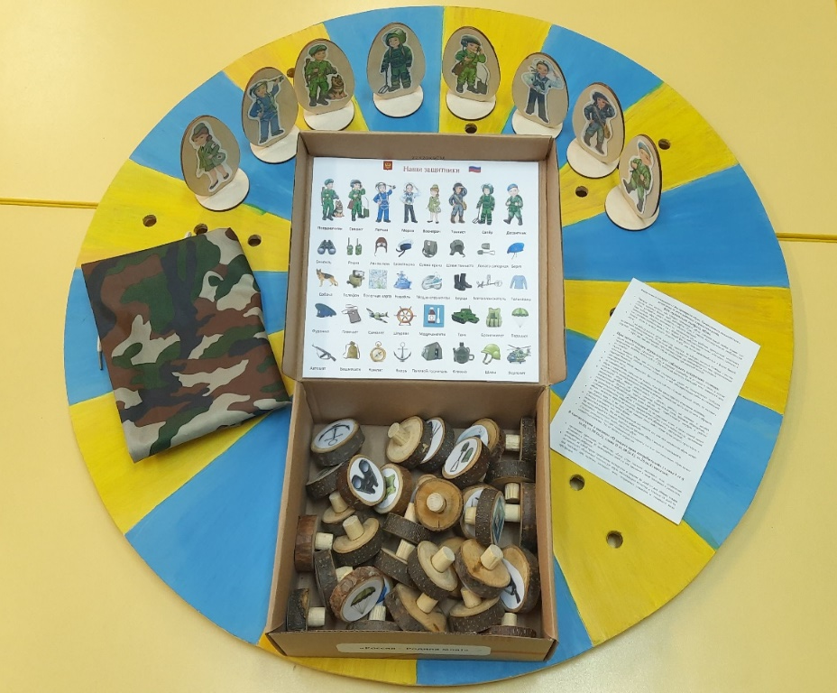
Состав игрового набора:
Паспорт игры (инструкция)
Карточки с загадками и рабочие листы с заданиями (о военных профессиях).
8 фигурок военных (военная медсестра, десантник, летчик, моряк, пограничник, сапер, связист, танкист)
32 фишки – спилы дерева с изображениями атрибутов военных профессий.
Игровое поле – деревянный круг с изображением солнышка с восемью лучиками-дорожками, на которых имеются отверстия для выкладывания фишек.
Камуфляжный мешочек для складывания фишек.
Коробка для хранения набора с патриотическими надписями снаружи и с изображениями-подсказками к игре, на обороте крышки.

Slide 5
Уникальность игрового набора
Экологичность. Ручная работа. Многофункциональность.
Все элементы набора изготовлены из дерева, теплого и приятного на ощупь материала, что создает особые условия для сенсорного развития и психологического комфорта во время игры. Дети с удовольствием ощупывают, изучают и рассматривают деревянные детали. Фишки на ножке-фиксаторе, с изображениями атрибутов, также выполнены из натурального дерева, спилов сосны и рябины. Можно научить детей распознавать вид и породу деревьев
Фигурки военных можно использовать и в другой деятельности, распределять роли и разыгрывать различные сюжеты.
Большое игровое поле изготовлено из фанеры, устойчивое и позволяет вместить до 8-ми игроков за одним столом. Изображение солнышка на голубом фоне – как символ Мирного неба, охраняемого нашими защитниками. Данный формат поля может быть использован и в для другой игры, если создать дополнительный набор фишек на интересующую тему.
Мешочек для фишек изготовлен из ткани с военным камуфляжным принтом, универсален для использования в других играх. Для удобства хранения, набор упакован в коробку из плотного картона с патриотическими лозунгами.

Slide 6
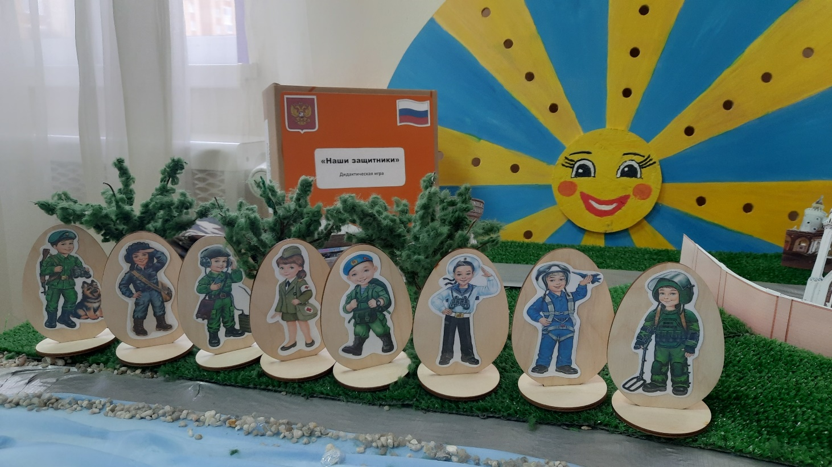
«Есть такая профессия – Родину защищать!» игра рекомендована детям старшего и подготовительного к школе возраста (5-7 лет)
Количество игроков от 2 до 8 человек

Slide 7
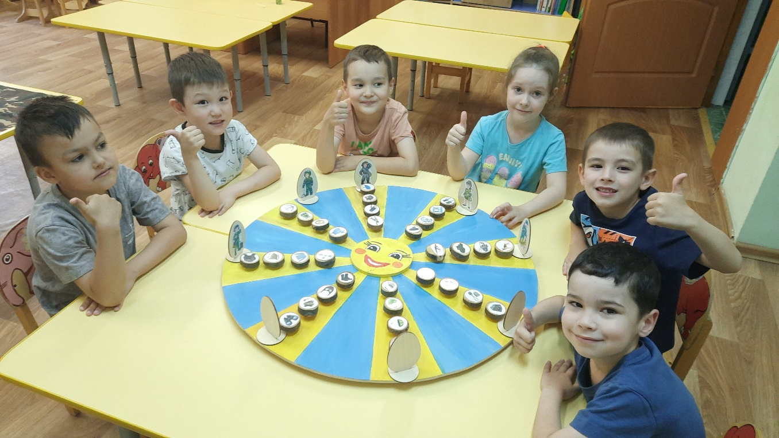
Ход игры:
Дети поочередно выбирают карточку с загадкой. За правильный ответ получают фигурку отгаданного персонажа, выбирают дорожку и располагают его на игровом поле.
Когда все персонажи размещены, первый игрок достает из мешочка фишку, называет изображенный атрибут и показывает всем участникам. Игрок, узнавший атрибут своего персонажа, поднимает руку, забирает фишку и устанавливает ее на свою дорожку. Далее мешочек передается следующему игроку по часовой стрелке. Таким образом, игра продолжается, пока фишки в мешочке не закончатся. Победителем становится игрок, который первый правильно соберет все 4 атрибута для своего персонажа.

Slide 8
Персонажи игры и их атрибуты:
Военный врач - палатка, сумка, лекарство, медицинские инструменты.
Десантник - парашют, вертолет, тельняшка, берет.
Летчик - самолет, шлем, полетная карта, компас.
Моряк - корабль, штурвал, якорь, бескозырка.
Пограничник - бинокль, собака, фуражка, автомат.
Сапер - саперная лопата, бронежилет, металлоискатель, каска.
Связист - рация, офицерский планшет, телефон полевой, вещевой мешок.
Танкист - танк, шлем, берцы, фляжка.

Slide 9
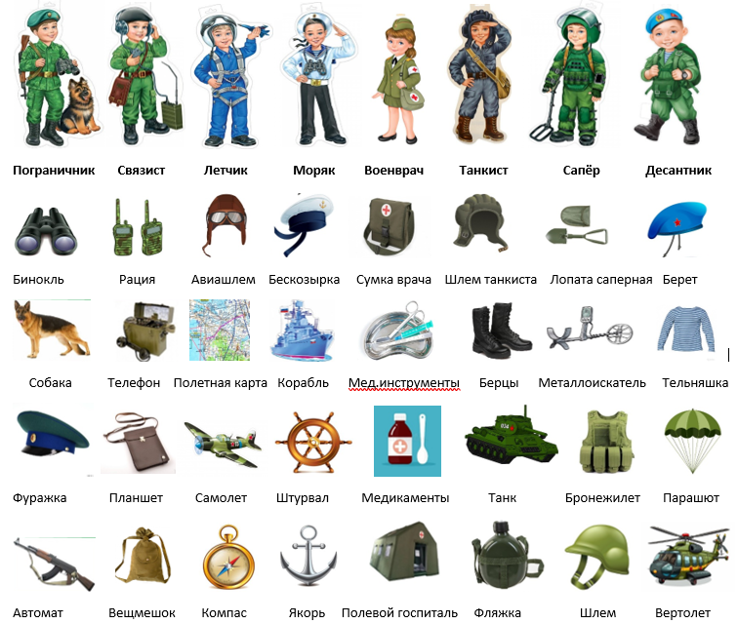

Slide 10
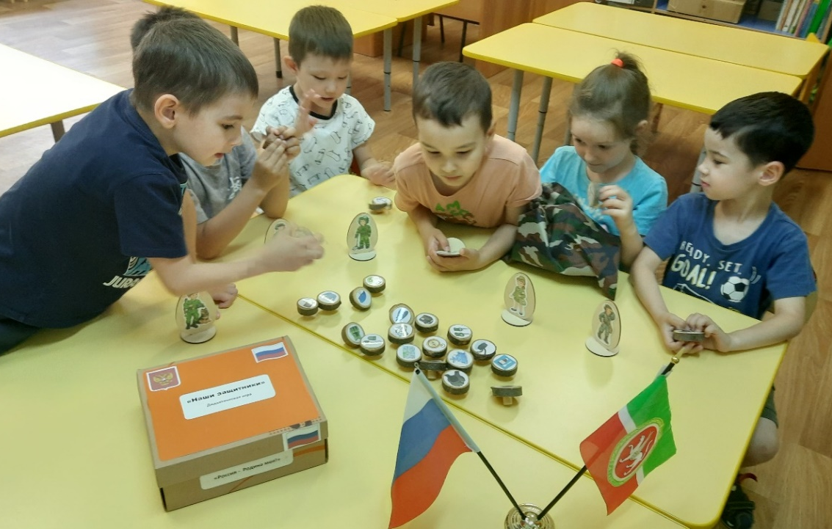
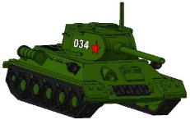
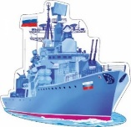
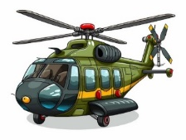


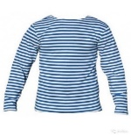
Дополнительные варианты игр
Вариативность применения данного пособия многочисленна, как в индивидуальной, так и в групповой работе. Предлагаем следующие игры на развитие внимания, памяти и мышления дошкольников.
«4-ый лишний»
Цель: исключить один лишний предмет в ряду
1)
2)

Slide 11
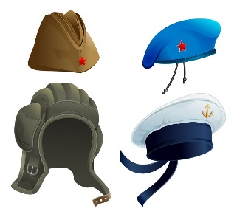
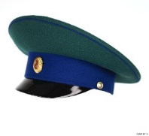


«Назови общим словом»
Задача ребенка определить, как можно назвать общим словом все указанные предметы
(головные уборы, транспорт, снаряжение и др.)
1)
2)

Slide 12
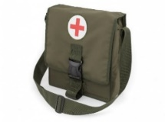


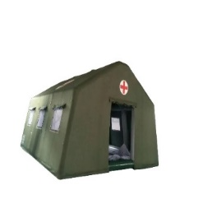

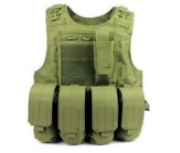
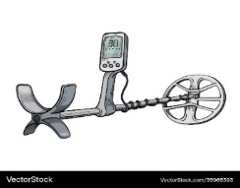
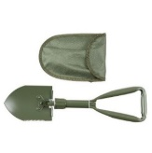
«Кто я?»
Ведущий загадывает персонажа и подбирает несколько фишек с изображением его атрибутов, а игроки должны угадать выбранную профессию
1)
2)

Slide 13
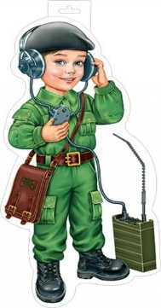
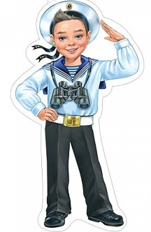
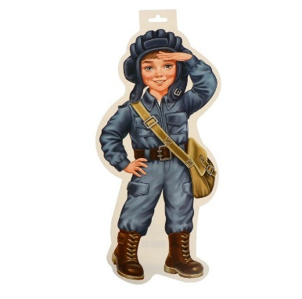
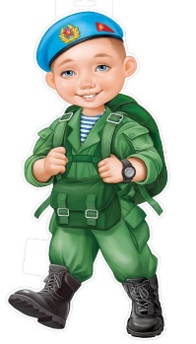
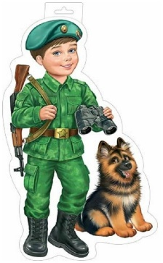
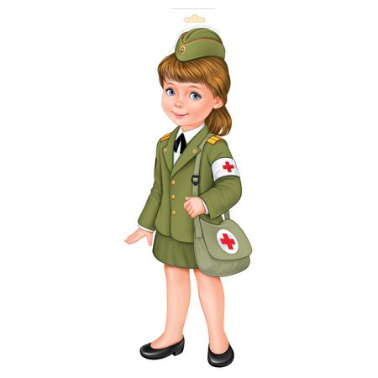
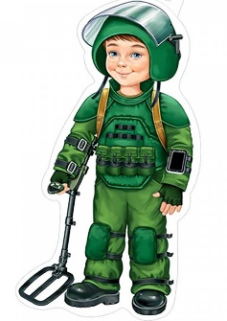
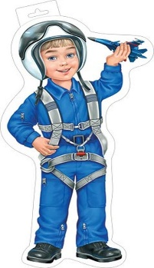
«Кем я хочу стать?»
Детям предлагается обсуждение темы «Кем бы я хотел служить в армии?»
Пограничник Связист Лётчик Моряк Военврач Танкист Сапёр Десантник

Slide 14
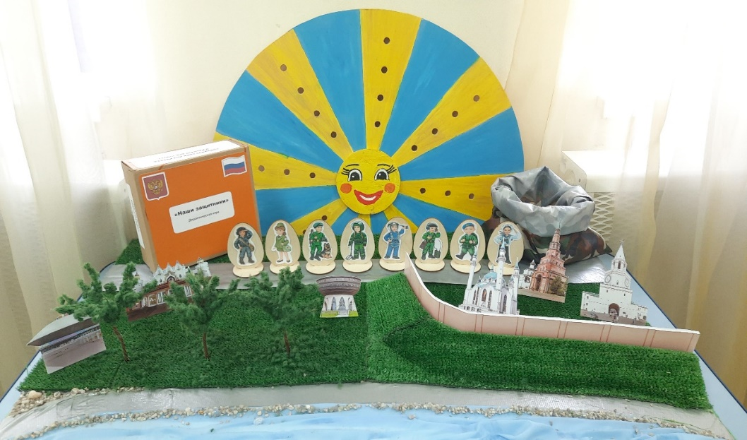
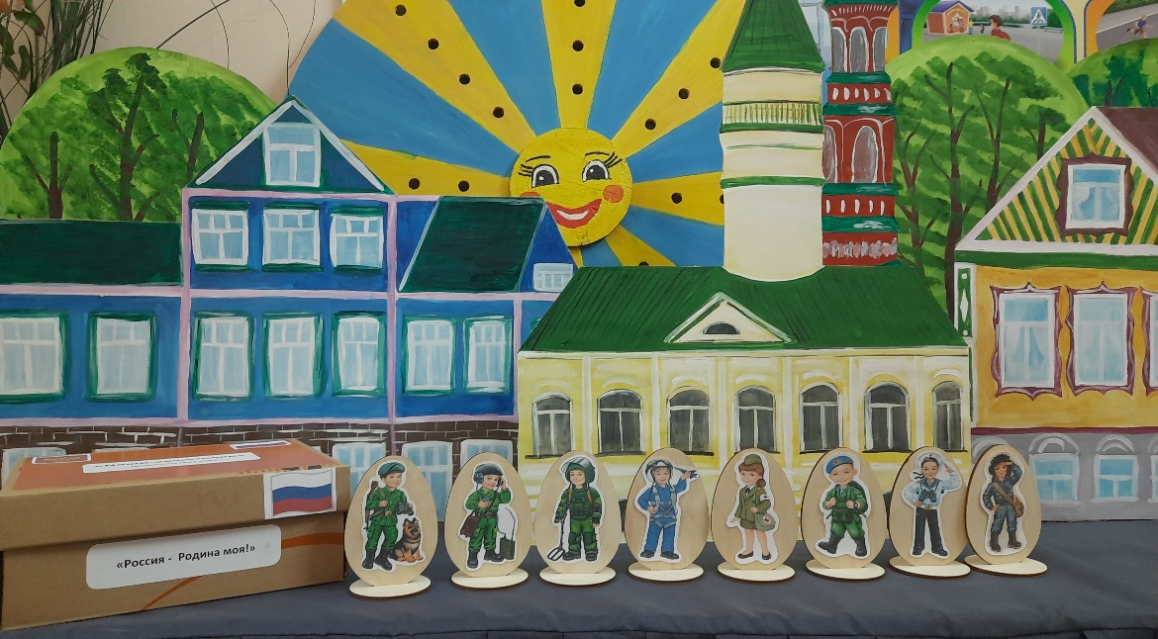
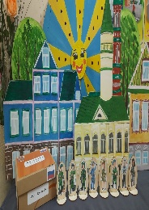
Фигурки военных прекрасно дополняют виды любимой Казани в нашем детском саду, расширяя развивающую среду
«Россия - Родина моя!»
«Святое дело – Родине служить!

Slide 15
«Наши защитники» познавательная и увлекательная игра для детей и их родителей всех возрастов!
Играя, можно вспомнить о ветеранах войны, героях России, о солдатской службе родных, семейных историях, достать Армейский альбом, провести душевную беседу и стать еще ближе к истории своей Родины.
Таким образом, данное дидактическое пособие по патриотическому воспитанию «Наши защитники», помогает решать как образовательные, так и развивающие задачи воспитания подрастающего поколения.

Slide 16

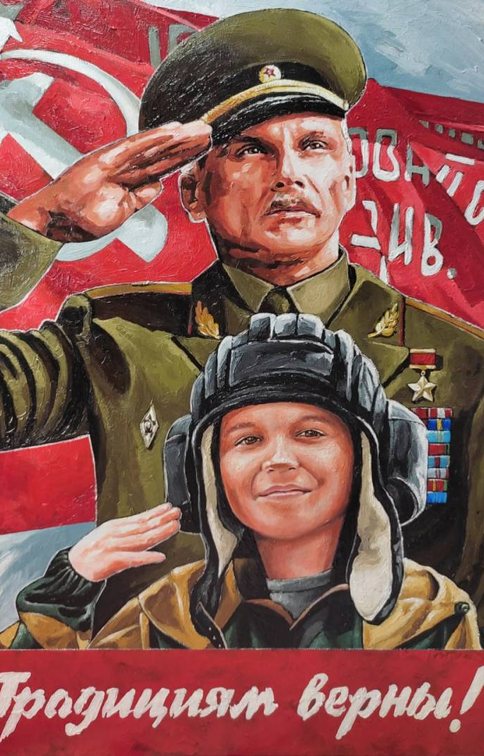
Наши защитники-
наши герои!
На горах высоких, на степном просторе
Охраняет нашу Родину солдат.
Он взлетает в небо, он уходит в море,
Не страшны защитнику дождь и снегопад.
Шелестят березы, распевают птицы,
Подрастают дети у родной страны.
Скоро я в дозоре встану на границе,
Чтобы только мирные
Снились людям сны.
Благодарим за внимание!
С уважением и заботой
педагоги МБДОУ №54 Советского района г. Казани
2025г.

